Slide 1
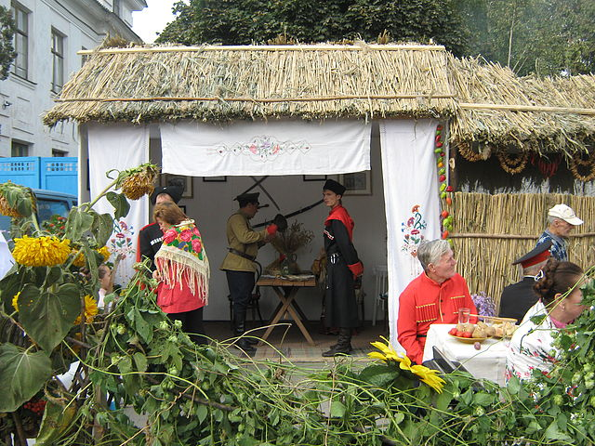
«Из жизни казаков».
МБДОУ д/с № 16 г. Кропоткин
Воспитатель 1 категории
О.А.Щукина

Slide 2
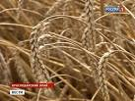
Край наш — житница России
Главный символ—колосок.
Обдуваемый ветрами,
Омываемый морями
И обласканный лугами,
Малой родины исток.

Slide 3
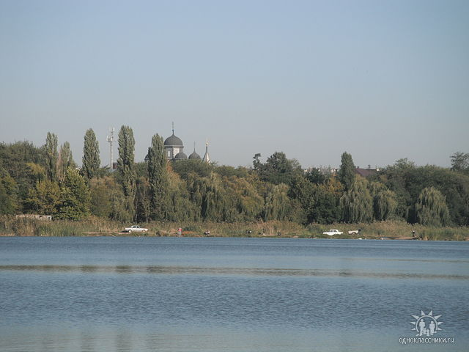
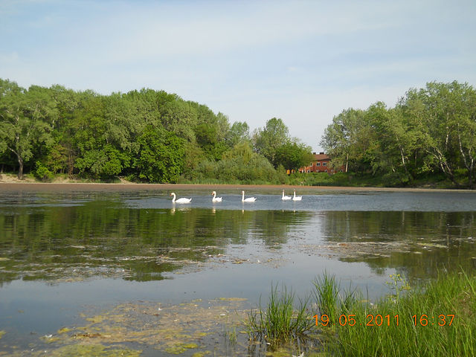
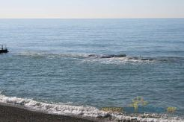
У каждого человека есть малая Родина, где он родился и живёт.
У нас, это Краснодарский край.
Краснодарский край ласково называют Кубанью.
Это название произошло от главной реки – Кубань.

Slide 4
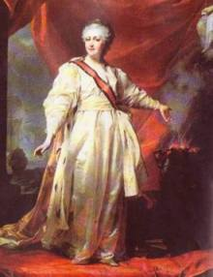
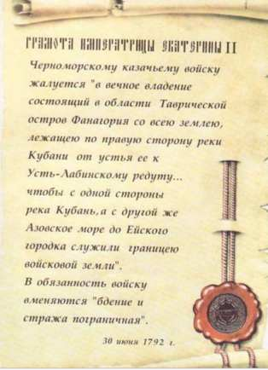
Очень давно, много лет тому назад на Кубани жили древние люди.
Позже эти земли царица Екатерина II подарила вольнолюбивым казакам за верную службу.
Казакам кубанская земля очень понравилась.
Поселились казаки на Кубани и жили свободно.

Slide 5
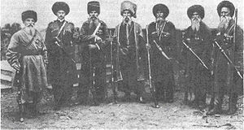
Казаки всегда рассматривали кубанские земли как дар великой царицы за их службу Отечеству.
Это они отразили в названии своего войскового града: Екатеринодар, который тоже рассматривали как Екатерины дар черноморскому казачеству.

Slide 6
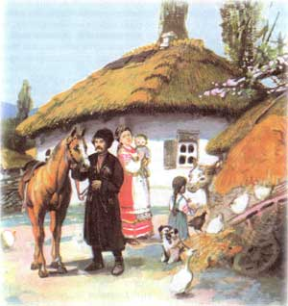
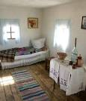
Хаты казаки строили из природных материалов: камыш, глина, солома.
Хаты обязательно обмазывались глиной и белились, чтобы было красиво.

Slide 7
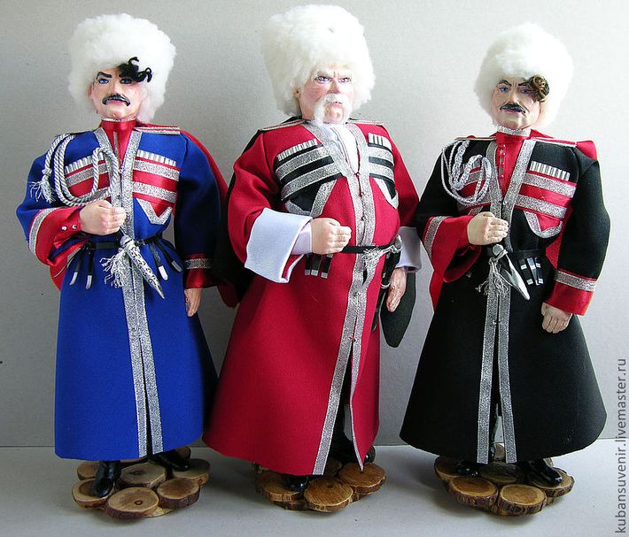
- Какое занятие для казаков было самым главным?
Они охраняли границы России от врагов.
Казаки были людьми крепкими. Сильными, храбрыми, умелыми. поговорки о казаках:
- Без коня казак кругом сирота.
- Конь казаку – лучший друг.
- Казак без службы, не казак.

Slide 8

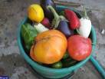
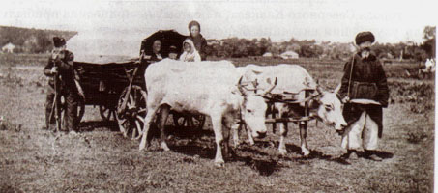
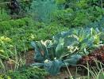
- Чем занимались казаки в свободное от военной службы время?
Они сажали сады, сеяли хлеб, разводили скот.

Slide 9
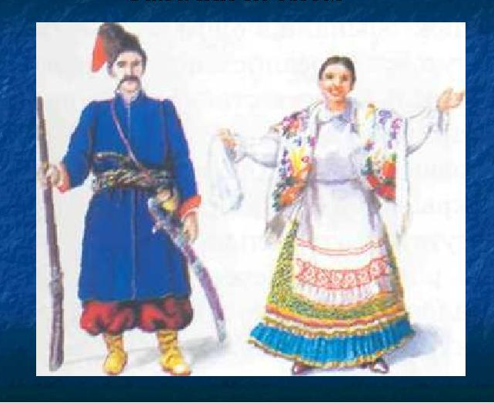
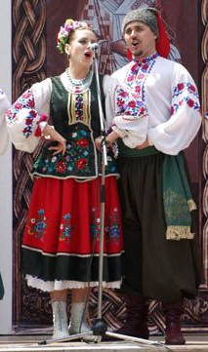
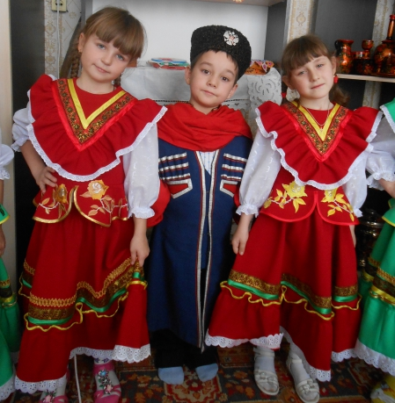
Одежда казака и казачки.

Slide 10
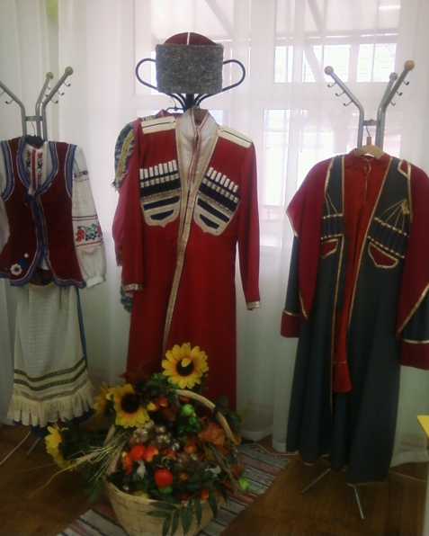
*Черкесска – головной убор казака.
*Бешмет – одежда казака. *Башлык – суконный головной убор в виде капюшона.
*Спидныца – нижняя юбка.

Slide 11
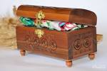
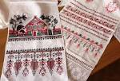


Одежду казачка хранила в скрыне.
Так раньше на Кубани называли сундук.
Ткачество на Кубани
Уже с 7-9 лет в казачьей семье девочки приучались к ткачеству, прядению. До совершеннолетия они успевали приготовить для себя приданое: рушники, настольники, рубахи. Ткали в основном из конопли и овечьей шерсти.

Slide 12
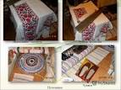

Slide 13
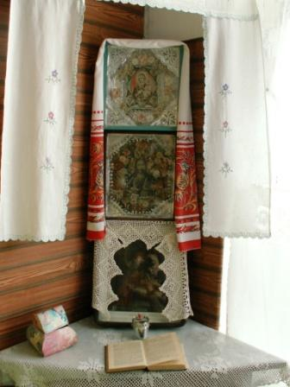
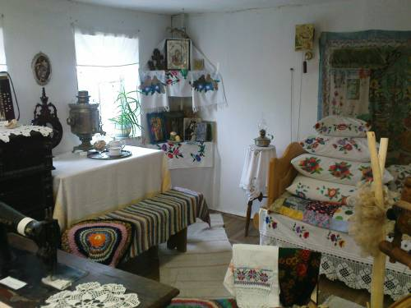
Убранство хаты
Рушники - традиционный элемент украшения кубанского жилища. Их делали из тканей домашнего производства, обшивали с двух концов кружевами и вышивали крестом или гладью. Вышивка чаще всего проходила по краю полотенца с преобладанием растительного орнамента, вазона с цветами, геометрических фигур, парного изображения птиц.
Вышитыми рушниками украшали хату, а самый красивый вешали в красный угол, туда, где висела икона.

Slide 14
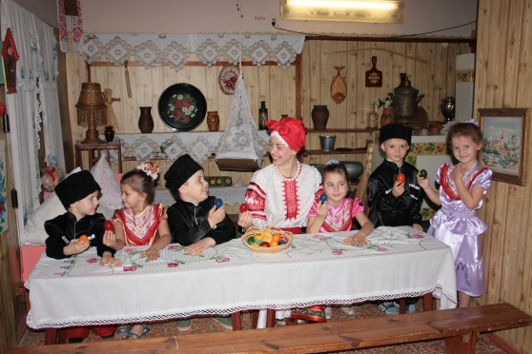

Slide 15
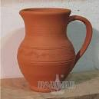

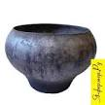
Жена казака – казачка занималась дома по хозяйству. С утра она ходила к колодцу, приносила воду, чтобы приготовить еду и постирать грязную одежду.
В чугуне казачка варила вкусную кашу. Молоко она хранила вот в такой глиняной посуде, которая называется глэчик. А вот этот большой глиняный горшок называется макитра.
В макитре казачка замешивала тесто

Slide 16
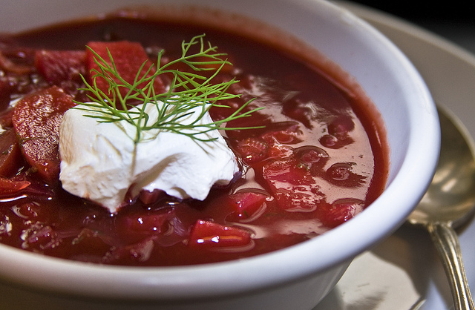
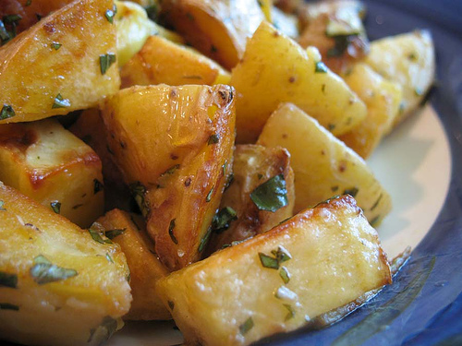
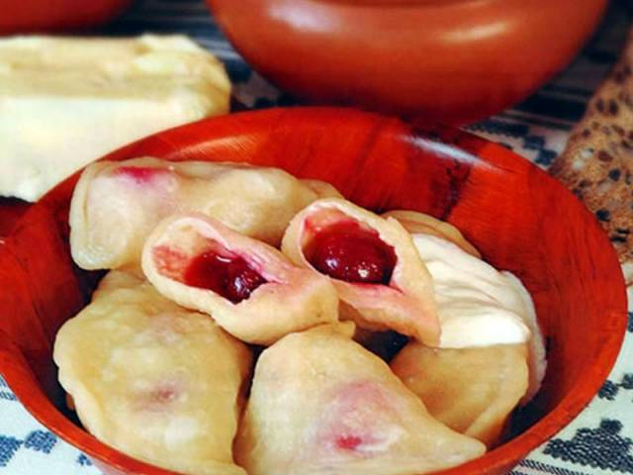
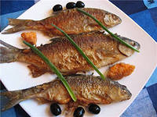
Казачья пища. Основой питания кубанской семьи являлись пшеничный хлеб, продукты животноводства, рыбоводства, овощеводства и садоводства... Наиболее популярным считался борщ, который варился с кислой капустой, с фасолью, с мясом, салом, в постные дни - с растительным маслом. У каждой хозяйки борщ имел свой неповторимый вкус. Это было обусловлено не только старанием, с которым хозяйки готовили еду, но и различными кулинарными секретами, среди которых было умение делать зажарку. Любили казаки вареники, галушки. Понимали толк в рыбе: они ее солили, вялили, варили. Солили и сушили на зиму фрукты, варили компоты (узвары), варенье, готовили арбузный мед, делали фруктовую пастилу; широко употребляли мед, из винограда делали вино.

Slide 17
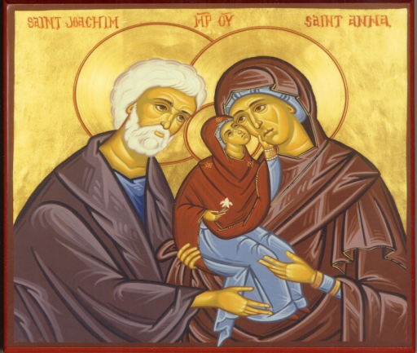
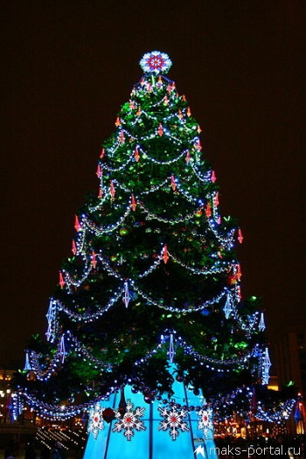
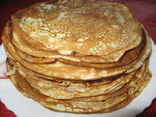
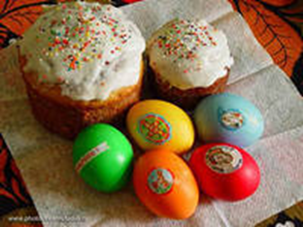
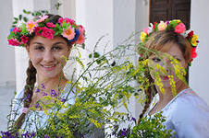
Как и по всей России, на Кубани чтили и широко отмечали календарные праздники:
Рождество Христово,
Новый Год,
Масленицу,
Пасху,
Троицу

Slide 18

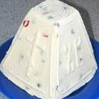
пасха
Особым событием и торжеством в народе считали Пасху. Об этом говорят и названия праздника - «Вылык дэнь», Светлое Воскресенье.
В этот день стремились надеть все новое.. Обновлялся и стол, заранее готовили обрядовую пищу». красили яйца, пекли куличи, готовили творожную пасху. Яйца красили в разные цвета: красный - кровь, огонь, солнце; голубой - небо, вода; зеленый - трава, растительность. Пасхальный кулич был настоящим произведением искусства. Старались, чтобы был он высоким, украшали, цветами, фигурками птиц, крестами, смазывали яичным белком, посыпали цветным пшеном.

Slide 19
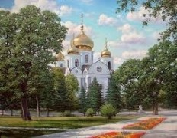

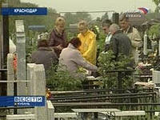
Очень насыщенной была игровая, развлекательная сторона праздника: вождение хороводов, игры с крашенками, в каждой станице устраивали качели, карусели. Завершалась Пасха Красной Горкой, или Проводами, через неделю после пасхального воскресенья. Это - «родительский день», поминовение усопших.
Отношение к предкам - показатель нравственного состояния общества, совести людей. На Кубани к предкам всегда относились с глубоким почтением. В этот день всей станицей шли на кладбище, вязали на крестах платки и полотенца, устраивали поминальную тризну, раздавали «на помин» еду и сладости.

Slide 20
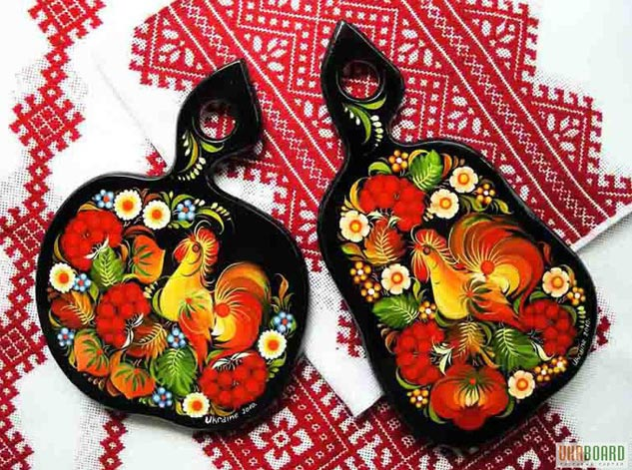
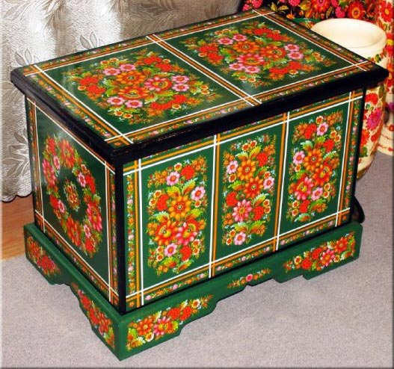
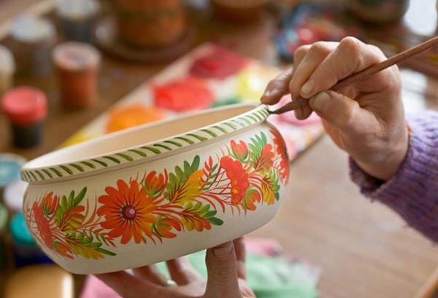
Народные промысли и ремесла
Кубанская земля славилась своими мастерами, одаренными людьми. При изготовлении любой вещи народный мастер думал о ее практическом назначении, но не забывал и о красоте. Из простых материалов - дерева, металла, камня, глины - создавались истинные произведения искусства.

Slide 21
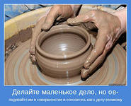
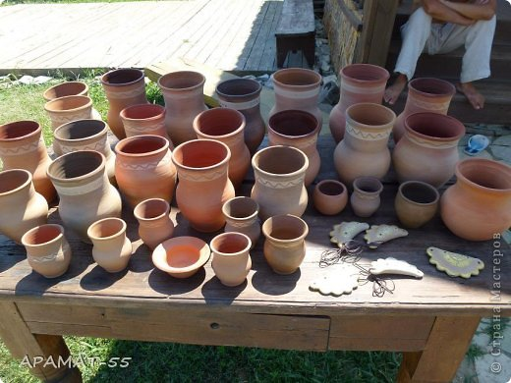
ГОНЧАРНОЕ ПРОИЗВОДСТВО
В каждой кубанской семье имелась необходимая глиняная посуда: макитры, махотки, миски, плошки и т.д. В творчестве гончара особое место занимало изготовление кувшина. Создание этой красивой формы было доступно не всем, для его изготовления требовались умение и навык. Если сосуд дышит, сохраняя воду прохладной даже в сильную жару, значит мастер вложил частичку души в немудреную посуду.

Slide 22
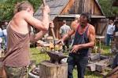
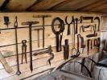
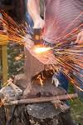
Кузнечное дело на Кубани
Кузнечным делом на Кубани занимались издревле. Каждый шестой казак был профессиональным кузнецом. Умение ковать своих коней, брички, оружие и, прежде всего, всякую домашнюю утварь, считалось таким же естественным, как возделывать землю.

Slide 23
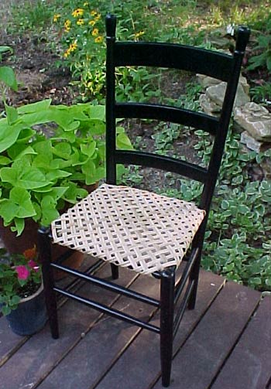
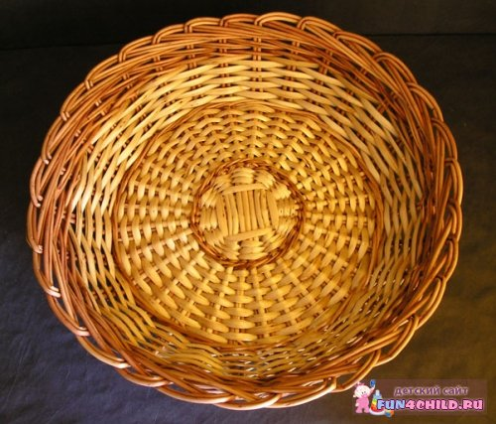
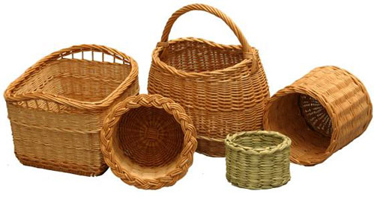
Наши предки умели мастерить домашнюю утварь ажурного плетения. Плели из камыша, тальника, тростника колыбели, столы и стулья, корзины, лукошки, дворовые ограды - плетень. Во многих станицах этот промысел сохранился до сих пор.

Slide 24
Кубанская культура проявляется в языке.
"Казачий язык возник на основе соединения разговорных стилей украинского, русского языков. Он речист, но откровенен, образен".
Робыть – работать. * Неслухянный – непослушный.
Придворье – подворье. *Ободранцы – неопрятные.
Худоба – дом-е животное. * Поганцы – грязнули.
Кучковаться – собираться вместе.*Дурноеды – дармоеды.
Кликать – звать. * Дэбелый – здоровый.
Балакать – говорить. *Гарный – красивый.
Спивать – петь * Щирый – добрый.
Рыготать – смеяться. * Лайцы – сквернословы.

Slide 25
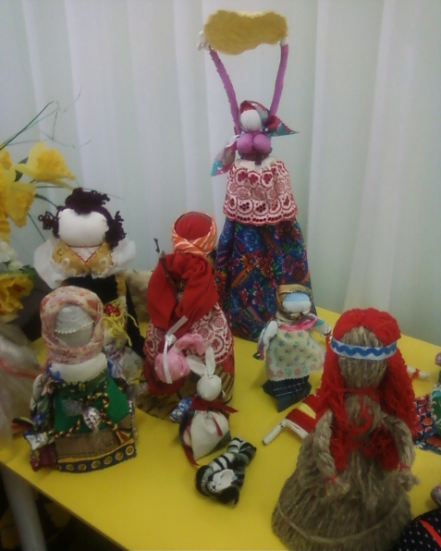
Поговорки:
На седьмом небе – очень рад.
Як банный лист – навязчивый человек.
Що з возу упало, щитай пропало – потерянного не найдешь.
Палку ткны – дэрэво вырастэ – означает плодородие земли.
Свинья калюжу найдэ – свинья грязь найдет.
Покиряэвэ тэлятко двух маток суэ сосэ – ласковый теленок двух маток сосет.

Slide 26

Послушай пословицу и объясни её:
Ходи больше, проживешь дольше.
Землю родимую, как мать любимую.
Врасплох и медведь труслив.
Берись дружно, нэ будэ грузно.
Богатырская рука однажды бьет.
То не казак, шо поборов, а той, шо вывернулся.
Бой отвагу любит.
Назад тике раки лазять.
Нэ той правей, хто сильнэй, а той, хто честнэй.
Кто драку затевает, тот чаще битым бывает.
Гуртом и батька добрэ быты.
Знание старого – сила молодого.
Молодость плечами крепка, а старость – головою.
Казак без седла, что черкес без кинжала.
Не давать коню тощать – в дороге не станет.

Slide 27
« Народ, который не знает своего прошлого не имеет будущего».
Работу выполнила воспитатель I категории
Щукина Ольга Алексеевна
МБДОУ д/с № 16 «Теремок»
Краснодарский край
Кавказский район г. Кропоткин октябрь 2016 год.

